Slide 1
DirectX 포트폴리오​
김주연

Slide 2
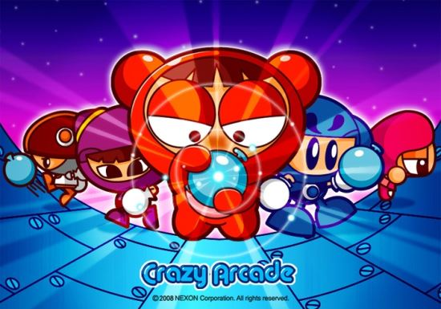
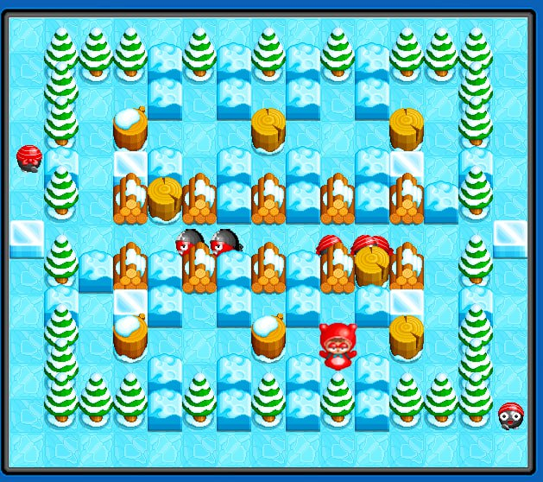
게임 소개
제목​ | Crazy Arcade (모작​)
장르​ | 액션 게임, 전략 비디오 게임​
플랫폼​ | PC​
개발환경​ | Visual Studio 2022​
개발언어​ | C++​, XML
라이브러리​ | DirectX​
개발기간​ | 2024.04.08~​ 2024.05.03 (4주)

Slide 3
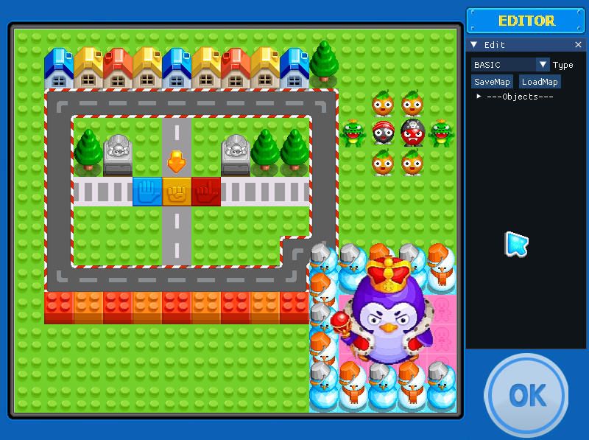
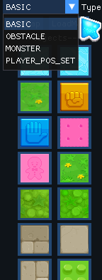
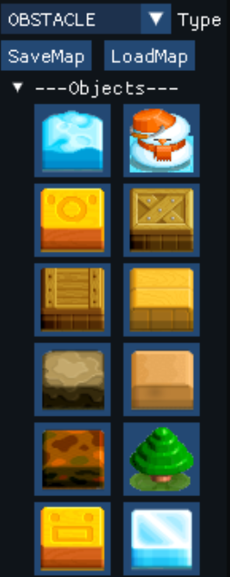
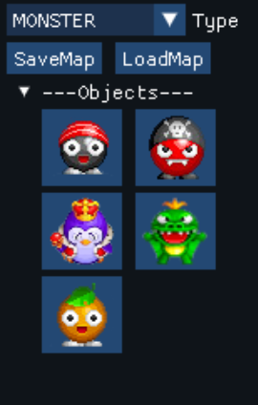
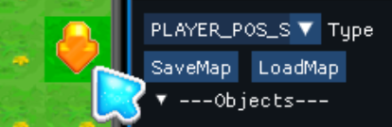
Map Editor
Map Editor
Tile, Monster, PlayerPos 설정
나만의 Map을 사용자가 만들 수 있음
Boss도 스폿가능!
Player Spawn position 설정

Slide 4
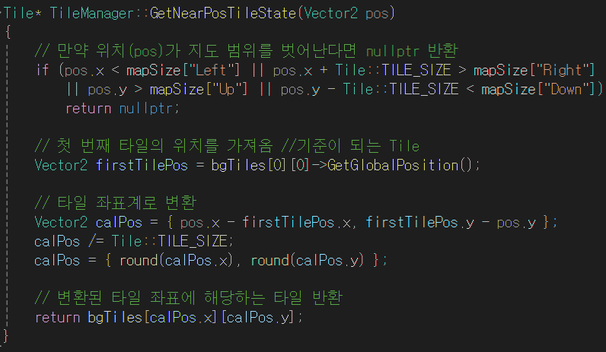
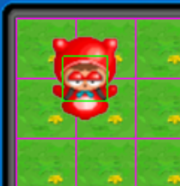

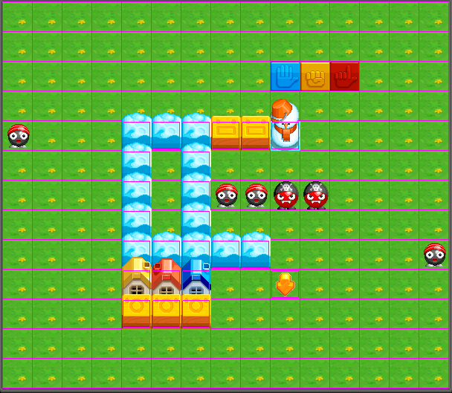
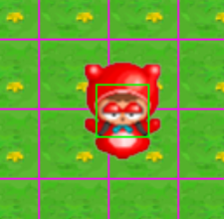
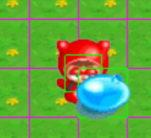
Pos를 비교하여
가장 가까운 Tile 찾기
Map - Tile
: 2중 배열의 (0,0)을 기준점을 정하고
현재의 점 거리와 계산하여
가장 가까운 거리에 있는 Tile을 바로 알 수 있다 !
타일 사이즈 : 100 이라 치자
현재 ☆의 위치는 (90,90)
->100으로 나누면 (0.9, 0.9)
->올림처리 (1, 1)
TileManager
결과
버블 소환술!
Tile을 2중배열로 관리
: 타일 찾기 쉬워짐

Slide 5
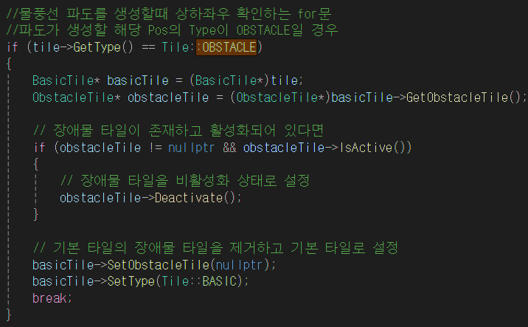
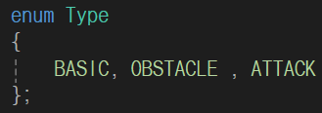
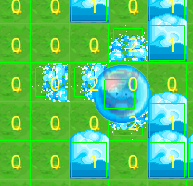
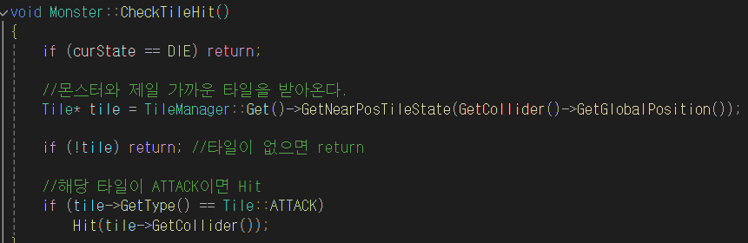
Map - Tile
OBSTACLE
1
2
ATTACK
Tile Type
Bubble이 Pop()하면서 Wave 스폰
해당 Tile의 Type을 체크하여 BASIC을 ATTACK 변환
OBSTACLE 경우 ObstacleTile을 Deactivate()
Character는 Tile의 Type을 Check하여
ATTACK일 경우 Hit()

Slide 6
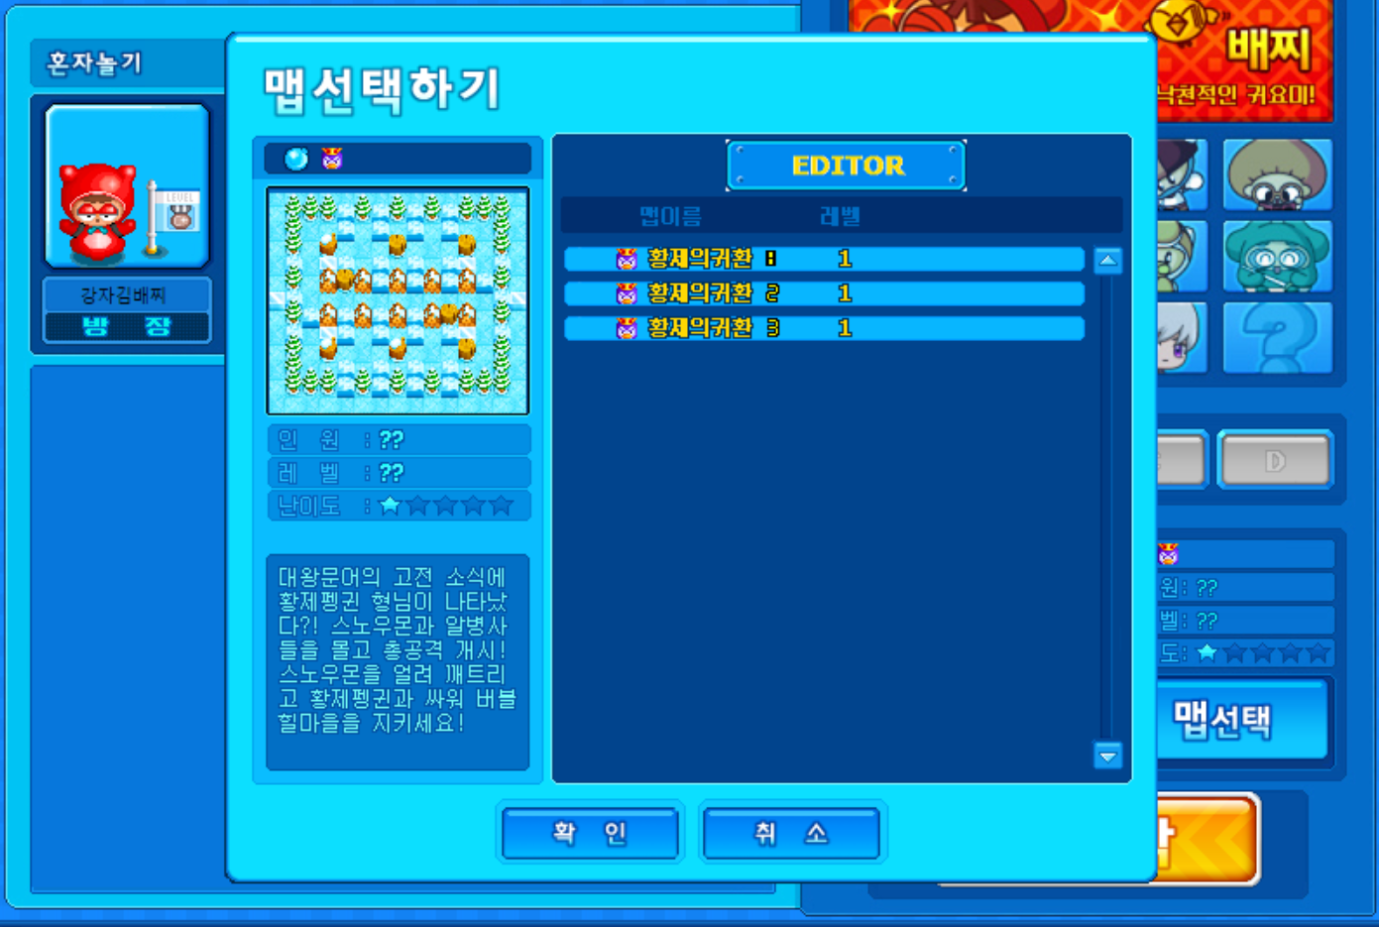

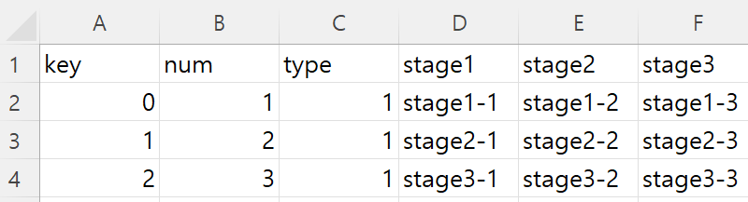

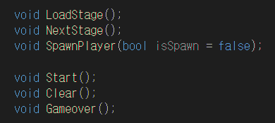
StageManager
StageManager
StageTable을 받아 맵 정보를 띄움
선택하면 해당 맵 정보를 받아 게임 스테이지 관리

Slide 7
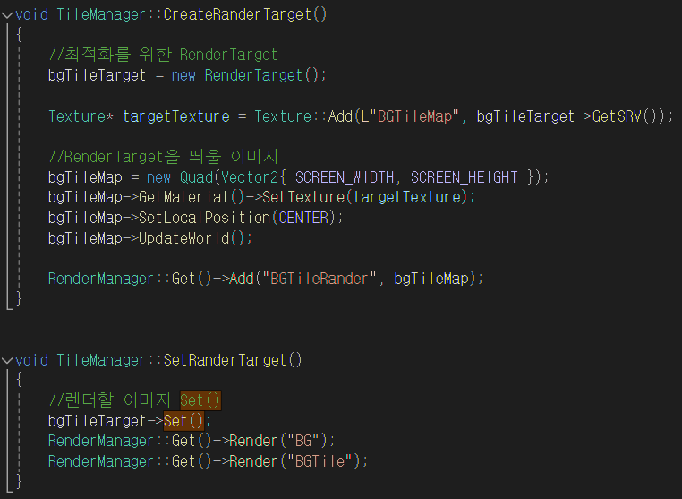
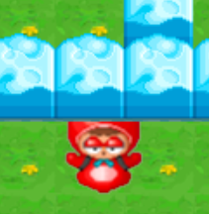
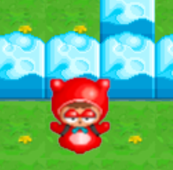
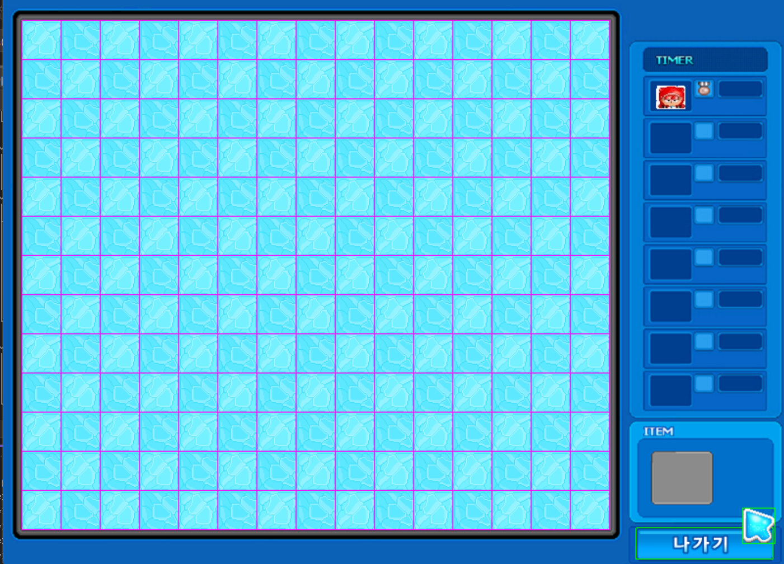




Render
최적화
Render Manager
RenderTarget - bgTiles
타일, 몬스터, 플레이어
Depth 대로 Sort하여 화면 출력
RenderManager X
RenderManager O
bgTileMap
화면에 그리는걸 최소화 시켜서 Frame 상향

Slide 8




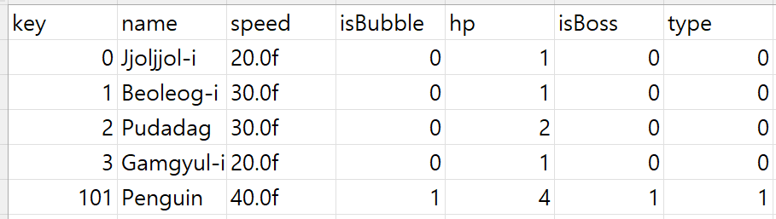


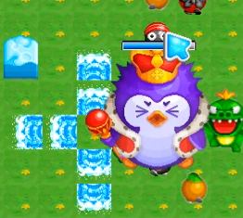

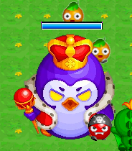
몬스터 및 보스
Basic Monster
Hit Monster
Boss – Bubble Monster
Angry모드 - Attack
Monster
각자 고유 key값을 주어져
데이터를 불러와 생성

Slide 9
소감
충돌 처리와 최적화의 중요성
크레이지 아케이드 게임은 빠른 속도와 고밀도의 오브젝트들이 서로 충돌하는 것이 흔하기 때문에,
정확하고 효율적인 충돌 감지 및 처리가 게임에 버그 없이 들어가야 한다고 생각했습니다.
또한, 게임이 화면에 표시하는 내용이 많지 않을 것으로 예상했지만, 실제로는 객체 풀링이나 렌더 타겟과 같은 최적화 기술이 중요하다는 것을 깨달았습니다. 이를 통해 게임의 성능을 향상시키고 원활한 플레이에 경험을 제공할 수 있습니다.
타일을 처음에 일반 배열로 했다가 타일의 배치 및 위치를 동적으로 조작해야 하는 경우에는 복잡성이 증가하는데 효율적인 타일 관리 및 검색 알고리즘이 필요할 때 이중 배열로 관리하는 것이 편하다는 걸 알고 변경했습니다.
이중 배열로 변경함으로써, 게임의 성능을 향상시키고 유지보수성을 향상시킬 수 있었습니다.
데이터의 저장과 불러오기는 게임의 핵심 부분으로, 이를 효과적으로 관리함으로써 게임의 진행 상황을 영구적으로 보존할 수 있습니다. 이를 통해 게임을 종료한 후에도 자신의 맵 데이터를 유지할 수 있어 사용자, 개발자 입장에서도 편리함을 느낄 수 있습니다.
타일 관리와 객체 상호작용
데이터의 중요성

Slide 10

♥ ㅋㅋ ♥
감사합니다

